Slide 1

Комитет ЮУТПП по ВЭД как институт развития внешней торговли региона

Slide 2
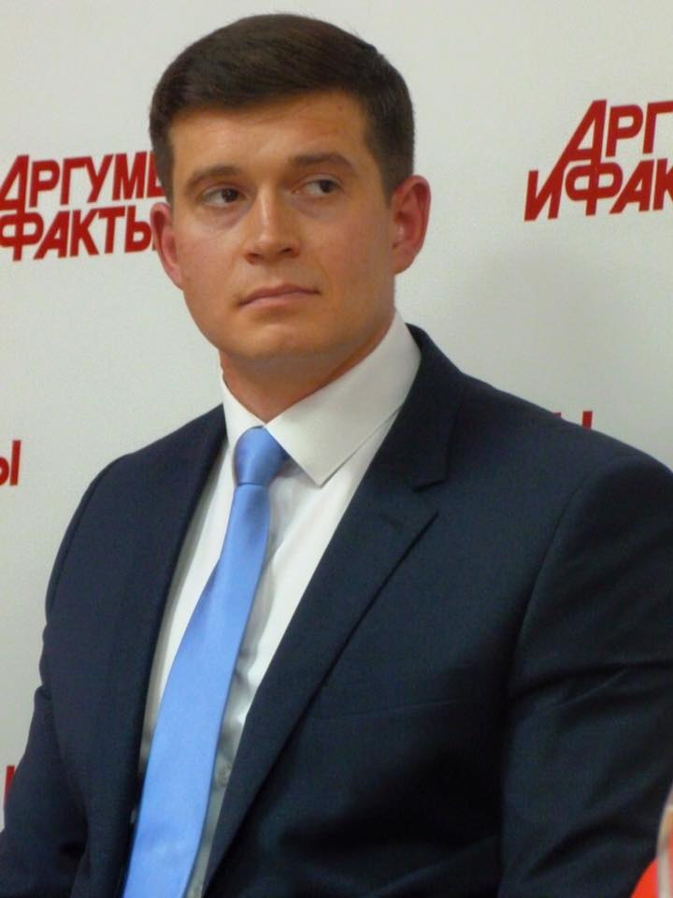
Шитиков Алексей Владимирович,
- Председатель Комитета ЮУТПП по ВЭД,
- Генеральный директор ООО «Первая сервисная компания,
- Генеральный директор ООО «Экспортная сервисная компания»,
- Опыт предпринимательской деятельности в сфере ВЭД: 10 лет,
- ЮУРГУ «Проектное управление устойчивым развитием бизнеса»,
- Cambridge English Level 1 Certificate in ESOL International (First) FCE,
- Профессиональная программа «Директор по внешнеэкономической деятельности»,
- Член комитета Торгово-Промышленной Палаты Российской Федерации по вопросам экономической интеграции и внешнеэкономической деятельности,
- В 2018 г награжден премией Законодательного Собрания Челябинской области в сфере поддержки и развития предпринимательства,
- В 2019 г принимал участие в премиальной международной программе обмена для лидеров International Visitor Leadership Program по теме Global Economic Cooperation 1 в США.

Slide 3
ООО «Первая сервисная компания»
- 5 лет в сфере ВЭД
- Экспорт оборудования и комплектующих для нефтегазовой отрасли
- Оказание услуг для нефтесервисных предприятий
- Производство инновационного устройства для борьбы с отложениями парафина и солей жесткости на внутренних стенках трубопроводов и погружном оборудовании
- Победитель конкурса «Лучший экспортер Челябинской области 2017»
- Рынки сбыта: Республика Казахстан.
- В перспективе: Китай, Африка, Ближний Восток, Латинская Америка

Slide 4
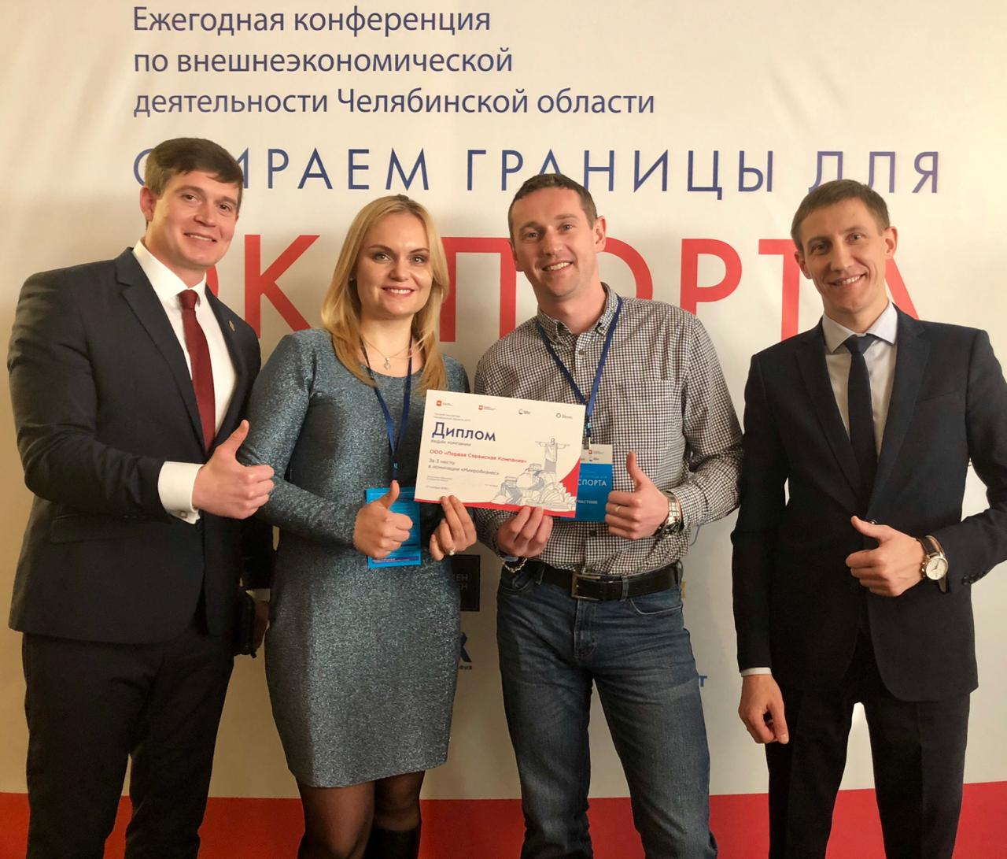

Slide 5

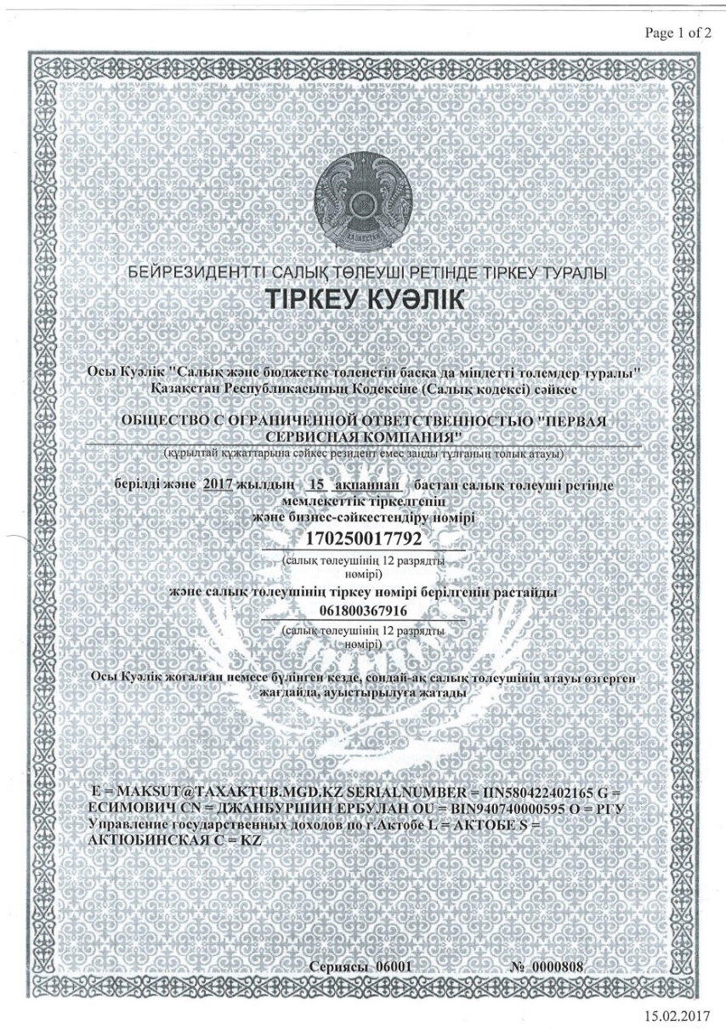


ООО «Первая сервисная компания»
Статус налогоплательщика РК
Государственные закупки Республики Казахстан
Реестр товаров, работ и услуг, используемых при проведении операций по недропользованию, и их производителей
ПОРТАЛ ЭЛЕКТРОННЫХ ЗАКУПОК АО «Фонд национального благосостояния «Самрук-Қазына»

Slide 6


















Клиенты

Slide 7
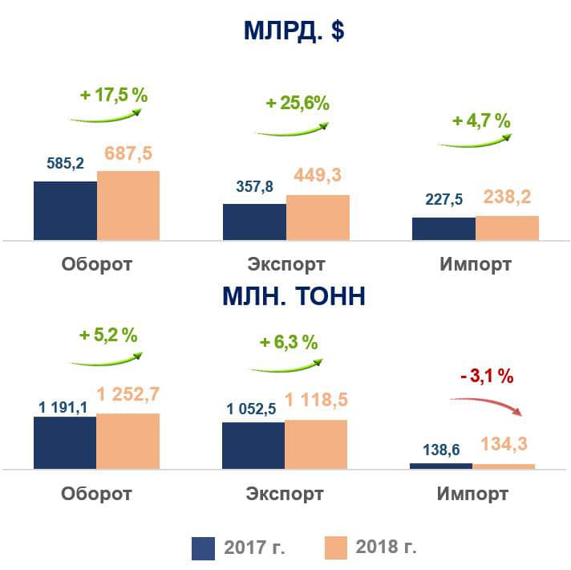
Общие показатели Российского внешнеторгового оборота 2018

Slide 8
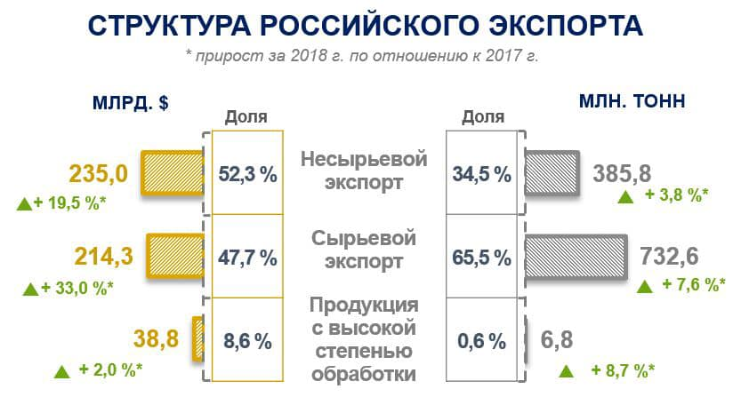

Slide 9
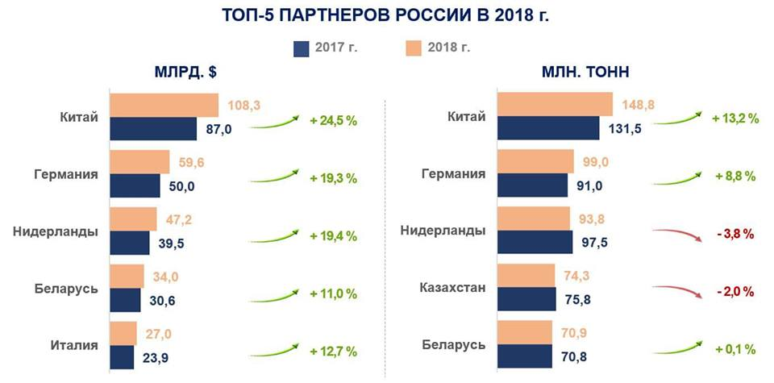

Slide 10
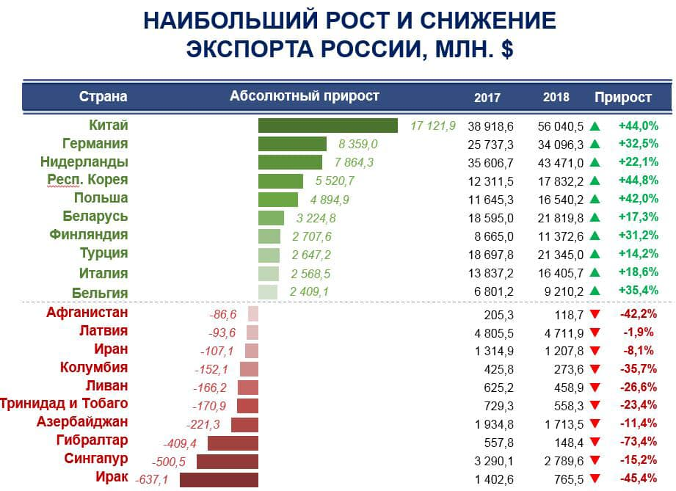

Slide 11
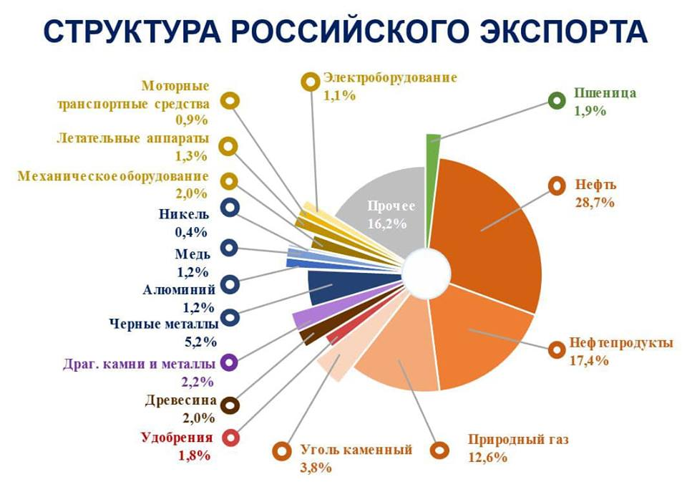

Slide 12
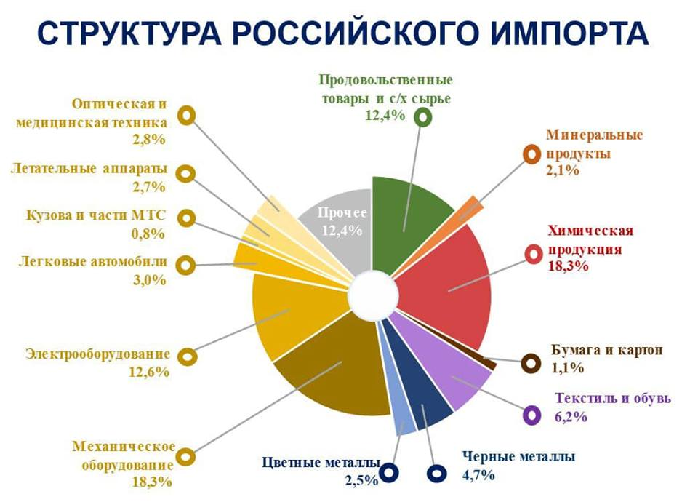

Slide 13
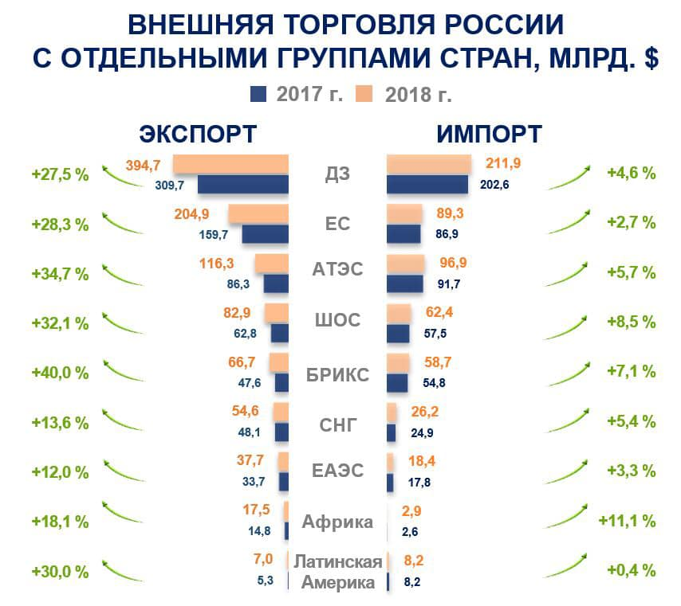

Slide 14
Потенциальные точки роста экспорта Челябинской области
Товарная группа | Товар | Направления экспорта
Мясо и продукты из мяса | Свиные окорока, лопатки и отруба из них, необваленные, мороженые | Украина, Киргизия, Беларусь, Казахстан
 | Пищевые субпродукты из свиней, замороженные | Гонконг, Вьетнам
 | Части тушек и субпродукты домашних кур, мороженые | Казахстан, Вьетнам, Украина
Продукты растительного происхождения | Томаты, огурцы и корнишоны, свежие и охлажденные | Украина
Пищевые продукты, напитки, табак | Колбасы и аналогичные продукты из мяса, мясных субпродуктов | Казахстан
Изделия из камня, керамики и стекла | Вермикулит расслоенный, глины вспученные, шлак вспененный | Литва
 | Прочие смеси и изделия из тепло-, звуко- изоляционных минеральных материалов | Казахстан, Беларусь
 | Кирпичи и блоки огнеупорные, сод. > 50% элементов mg, ca или cr | Казахстан
Металлы и изделия из них | Катоды и секции катодов из меди рафинированной, необработанной | Нидерланды
 | Сплавы на основе меди и цинка необработанные | Литва
 | Штейн медный; медь цементационная (медь осажденная) | Швейцария
 | Проволока из рафинированной меди с макс. размером поперечного сечения > 6 мм | Кувейт, Нидерланды
 | Прочая проволока из рафинированной меди | Казахстан, Беларусь

Slide 15
Базовый сценарий развития ВЭД Челябинской области
Динамика экспорта, млн. долл.
Основные параметры базового сценария развития внешнеэкономической деятельности Челябинской области
увеличение стоимостных объемов экспорта товаров и услуг в 2,2-2,4 раза в 2035 г. по сравнению с 2017 г.;
перелом тенденции к снижению доли машин, оборудования и транспортных средств в экспорте товаров и выход на устойчивый ежегодный прирост поставок по данной статье с 2020 г.;
формирование тенденции к повышению коэффициента товарной диверсификации экспорта;
повышение доли услуг в общем экспорте товаров и услуг в 1,7 раза к 2035 г. при увеличении в структуре экспорта услуг удельного веса наукоемких и интеллектуальных услуг до 20% (в настоящее время 14-15%);
увеличение числа организаций-экспортеров товаров в 1,5 раза к 2025 г. по сравнению с 2017 г. и в 3 раза к 2035 г.

Slide 16
Целевой сценарий развития ВЭД
Динамика экспорта, млн. долл.
Основные параметры целевого сценария развития внешнеэкономической деятельности Челябинской области
увеличение стоимостных объемов экспорта товаров и услуг в 2,7-2,9 раза в 2035 г. по сравнению с 2017 г.;
выход на последовательное увеличение доли машин, оборудования и транспортных средств в экспорте товаров к концу 2035 г. до 9-10%;
повышение коэффициента товарной диверсификации экспорта на 1-2 пункта к 2035 г.;
удвоение доли региона в мировом экспорте высокотехнологичных товаров к 2035 г.;
повышение доли услуг в общем экспорте товаров и услуг в 1,8-1,9 раза к 2035 г. до 20%, при увеличении в структуре экспорта услуг удельного веса наукоемких и интеллектуальных услуг до 25%;
увеличение числа организаций-экспортеров товаров в 2 раза к 2025 г. по сравнению с 2017 г. и в 4 раза к 2035 году.

Slide 17
Комитет по ВЭД ЮУТПП
Содействие развитию внешнеэкономических связей Челябинской области.
Задачи:
1)Вывести продукцию МСП региона на международные рынки;
2) Оказать содействие предпринимателям в решении актуальных вопросов, связанных с экспортом продукции;
3) Построение конструктивного диалога бизнеса и власти;
4) Проведение консультационных и образовательных мероприятий для представителей МСП;
5) Cовершенствование действующей и формируемой нормативно-правовой базы в области ВЭД путем продвижения инициатив предпринимателей, выработанных на круглых столах.

Slide 18
Состав комитета:
1. Осипова Наталья Валентиновна, Директор Центра ВЭД ЮУТПП,
2. Скурлатова Татьяна Ильинична, Директор Казначейства ПАО «Челиндбанк»,
3. Дегтярева Елена Сергеевна, Начальник отдела оформления сертификатов происхождения,
4. Махнева Алла Павловна, Заместитель начальника отдела внутреннего ветеринарного надзора,
5. Масленников Павел Павлович, Директор по маркетингу ООО «ТРАСКО»,
6. Клышкань Александр Григорьевич, Директор департамента консалтинга Группы компаний «Авуар»,
7. Васев Станислав Владимирович, Заместитель начальника таможнипо экономической деятельности подполковник таможенной службы,
8. Ахтямов Мавлит Калимович, Генеральный директор ООО ИФК «Титан»,
9. Камалова Наталья Юрьевна, Исполнительный директор ООО «Аудит-Консалт»,
10. Маршава Леонтий Амиранович, Заместитель исполнительного директора Челябинского регионального отделения Общероссийской общественной организации «Ассоциация юристов России»,
11. Зимин Сергей Владимирович, Руководитель Уральского филиала ООО «Альта-Софт»

Slide 19
Возможности для вас:
Задать вопрос напрямую представителю контрольно-надзорного органа,
Активный networking на мероприятиях, проводимых комитетом,
Обсудить проблему за круглым столом и получить решение от более опытных участников ВЭД,
Стать инициатором внесения изменений в текущее законодательство по ВЭД,
Избежать ошибок при совершении операций по ВЭД, которые могут стоить очень дорого!

Slide 20
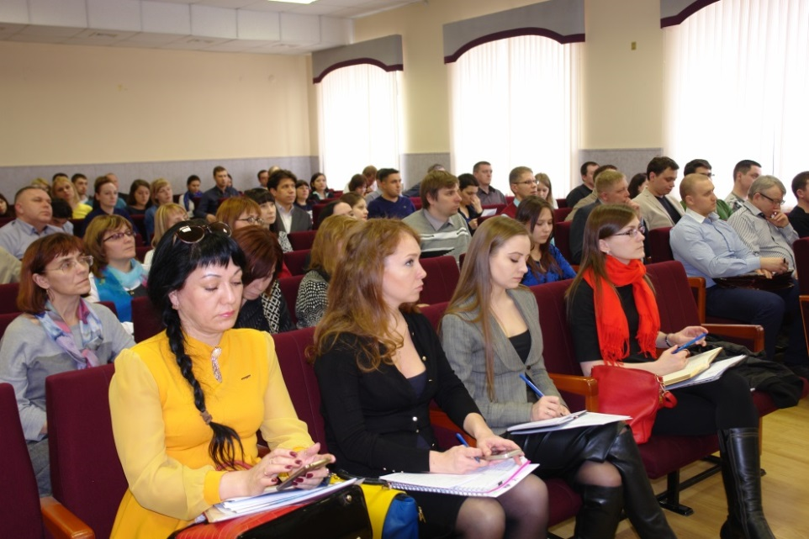
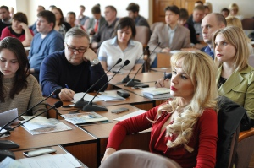
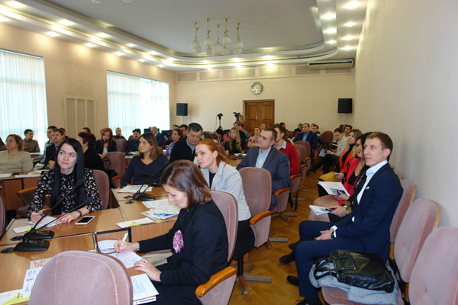
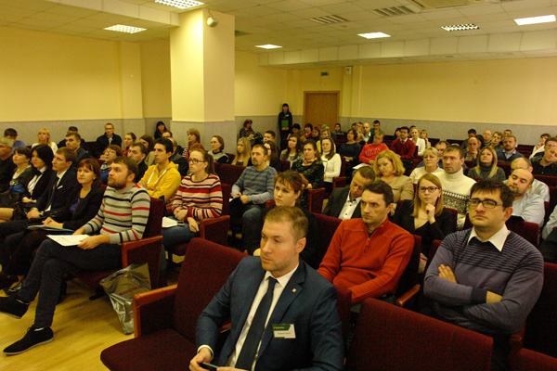
Ежегодно мероприятия комитета посещают более 500 представителей МСП

Slide 21
Вопросы участников мероприятий:
Международный маркетинг;
Налогообложение при ВЭД, подтверждение нулевой ставки НДС;
Валютный контроль;
Риски внешнеторговой деятельности;
Транспортно-логистическое обеспечение ВЭД;
Финансовое и бухгалтерское сопровождение ВЭД;
Исполнение экспортных контрактов (судебные споры);
Корректировка таможенной стоимости;
Таможенное оформление;
ВЭД в ЕАЭС и со странами СНГ;
Особенности ВЭД с Китаем, Ираном, организация совместных предприятий с Китаем, Ираном.

Slide 22
Мероприятия 2017 г.
Семинар «Актуальные вопросы таможенного декларирования и контроля таможенной стоимости
Семинар «ВЭД для начинающих»
Семинар «Организация ВЭД на предприятии»
Семинар «Транспортно-логистическое обеспечение ВЭД»
Круглый стол «Поддержка и развитие ВЭД предприятий Челябинской области»

Slide 23
Мероприятия 2018 г.
Семинар «Актуальные вопросы ВЭД для предприятий Челябинской области в 2018 году»
Семинар «ВЭД для начинающих»
Семинар «Практика ВЭД: общие вопросы и некоторые аспекты ВЭД с Республикой Казахстан»
Семинар «Практика ВЭД: розничный экспорт, электронные торговые площадки Казахстана и другие актуальные вопросы»
Круглый стол «Поддержка и развитие ВЭД предприятий Челябинской области»
Заседание по вопросам неуплаты косвенных налогов контрагентами в Республике Казахстан

Slide 24
Докладчики мероприятий
Челябинская таможня,
Управление Россельхознадзора по Челябинской области,
УФНС по Челябинской области,
Эксперты ЮУТПП,
«Территория бизнеса»,
Представители банков и транспортных компаний,
Участники ВЭД,
Федеральная Служба по Техническому Экспортному Контролю.

Slide 25
Оценки мероприятий комитета (2018 г.)
Показатель | Семинар 19.02.2018 | Семинар 06.04.2018 | Семинар 16.11.2018 | Семинар 15.12.2018 | Круглый стол 17.05.2018 | Заседание 22.10.2018
Ср. балл за организацию мероприятия | 8,21 | 9,10 | 9,26 | 9,50 | 9,73 | 9,12
Ср. балл докладчикам | 7,81 | 8,61 | 8,50 | 9,00 | 9,33 | 8,70
*на основании анкетирования участников мероприятий

Slide 26
Планы комитета.
Формат мероприятий и практические кейсы.
Продукция двойного назначения. Что делать, если груз задержан на границе и как этого избежать?
Порядок документооборота между участниками ВЭД России и Казахстана, если казахстанская компания подключена к электронной системе обмена первичной документацией.
Как быстро получить справку о резиденстве и учесть этот шаг при планировании поступления оплаты за оказанные услуги в другой стране?
Как получить БИН в Казахстане без открытия филиала или представительства?
Порядок регистрации и участия в торговых процедурах на ЭТП, пошаговое руководство.
Как максимально достоверно проверить делового партнера в РК?
Вопросы экспорта высокотехнологичной продукции.
Экспресс оценка прибыльности сделки при экспорте в РК с учетом всех возможных затрат. Образец.
Что делать, если вы находитесь в служебной командировке на автомобиле, и у вас по чистой случайности изъяли водительские права?
Допрос экспортера в налоговой.

Slide 27

Экспорт продукции МСП в КНР
Преимущества:
Создан китайцами для китайских потребителей;
Только компании из России имеют право размещать свои товары и услуги;
Комплексное сопровождение и поддержка представителей МСП России при работе с платформой;
Бесплатное размещение для всех, кто подаст заявку до ЭКСПО (15 Июня 2019 г.);
Возможность получения государственной поддержки (субсидирования) для размещения своих товаров и услуг после ЭКСПО;
Активное продвижение RUALL.CN в социальных сетях Китая и привлечение потенциальных заказчиков;
Сервис-партнер в России – ООО «Экспортная сервисная компания» (г. Челябинск).
Витрина и торговая площадка RUALL.CN

Slide 28
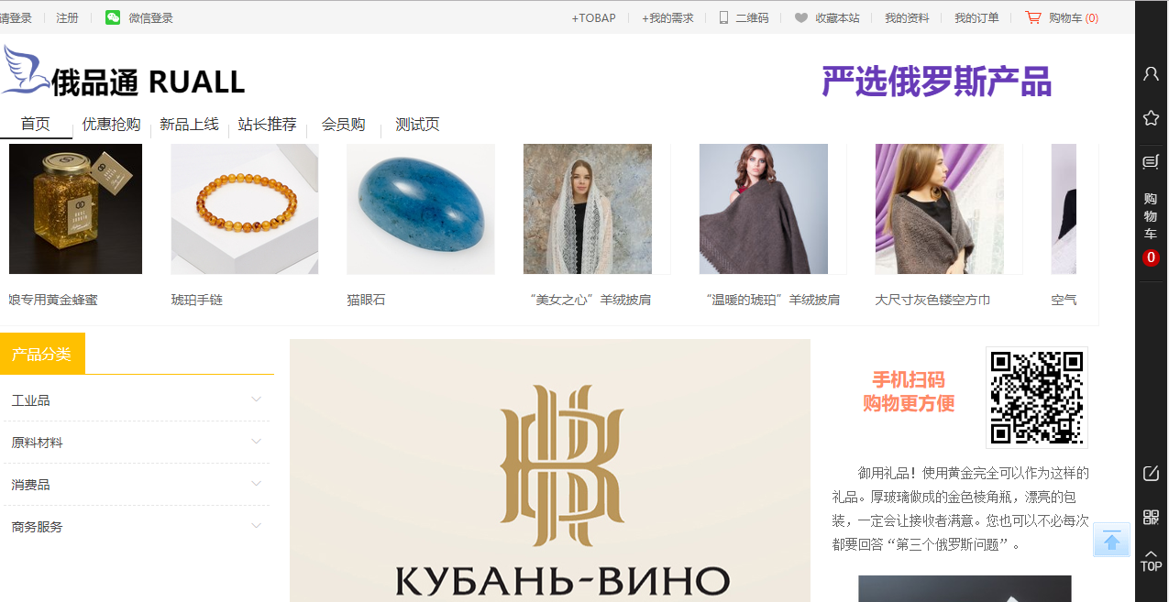
Взять из заметок своих
Пример с арестом машины, справка о резиденстве, работа с ЭТП Казахстана

Slide 29
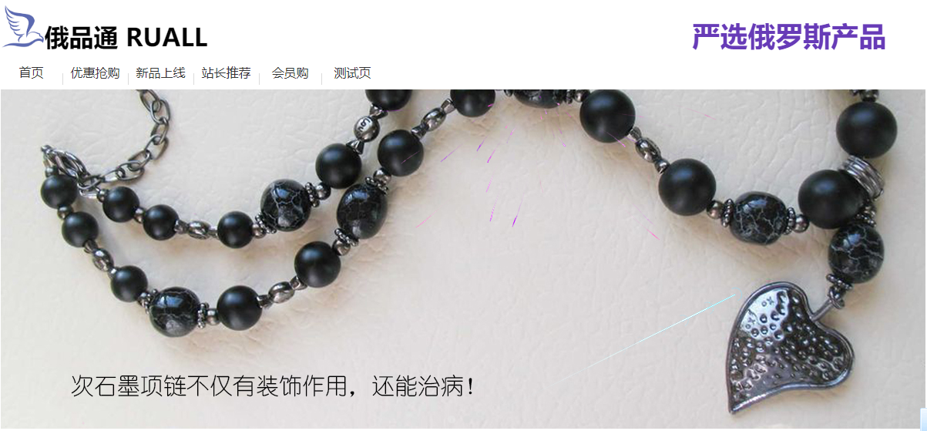
Взять из заметок своих
Пример с арестом машины, справка о резиденстве, работа с ЭТП Казахстана
Подать заявку на размещение продукции вы можете по email:
rusexportc@gmail.com

Slide 30
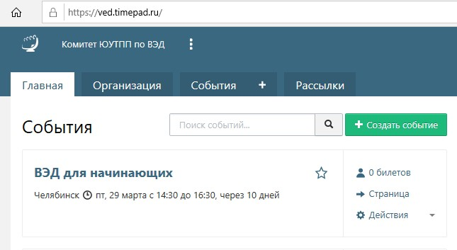
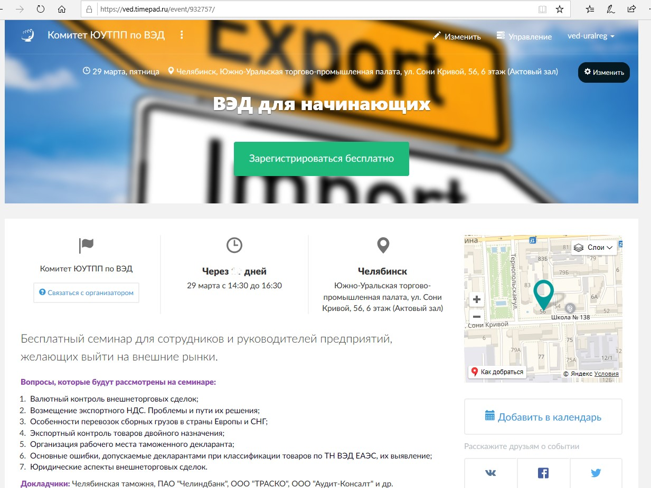
Приглашаем посетить семинар
«ВЭД для начинающих»
ved.timepad.ru
29 марта с 14.30-16.30 в ЮУТПП

Slide 31
Welcome to South-Ural Chamber of Industry and Commerce!
Join our Foreign Affairs Committee!
We will be happy to see you as our members and attendants at conferences and other events!

